Slide 1
4.13项目进展+科研汇报
工艺本体组
辛益宇 郗延旭

Slide 2
项目进展
1、需求调研：工艺本体建设需求调研，包括目标、场景、能力边界 进展【100%】
已完成 SPR 工艺本体建设需求调研，明确系统定位为面向产线质量预防的辅助工具。围绕质量工程、工艺优化与生产管理等场景，梳理了数据治理、异常检测、失效模式识别和质量改进等核心需求；同时明确系统以风险提示和优化建议为主，不替代人工决策，并已完成关键数据范围初步对接。
2. 数据获取情况（已整理材料：数据集说明.pdf）
（1）早先获取了蔚来部分现有文档（SPR在整车装配线应用、SPR类型及对应材料要求、die_dims.xlsx……）
（2）本周进一步获取了原始数据集和部分数据处理代码
3. 方案设计（目前均已设计好了初稿，有待与本体组进一步讨论确认其合理性）
（1）工艺本体设计 进度【50%】
（2）SPR本体设计 进度【50%】

Slide 3
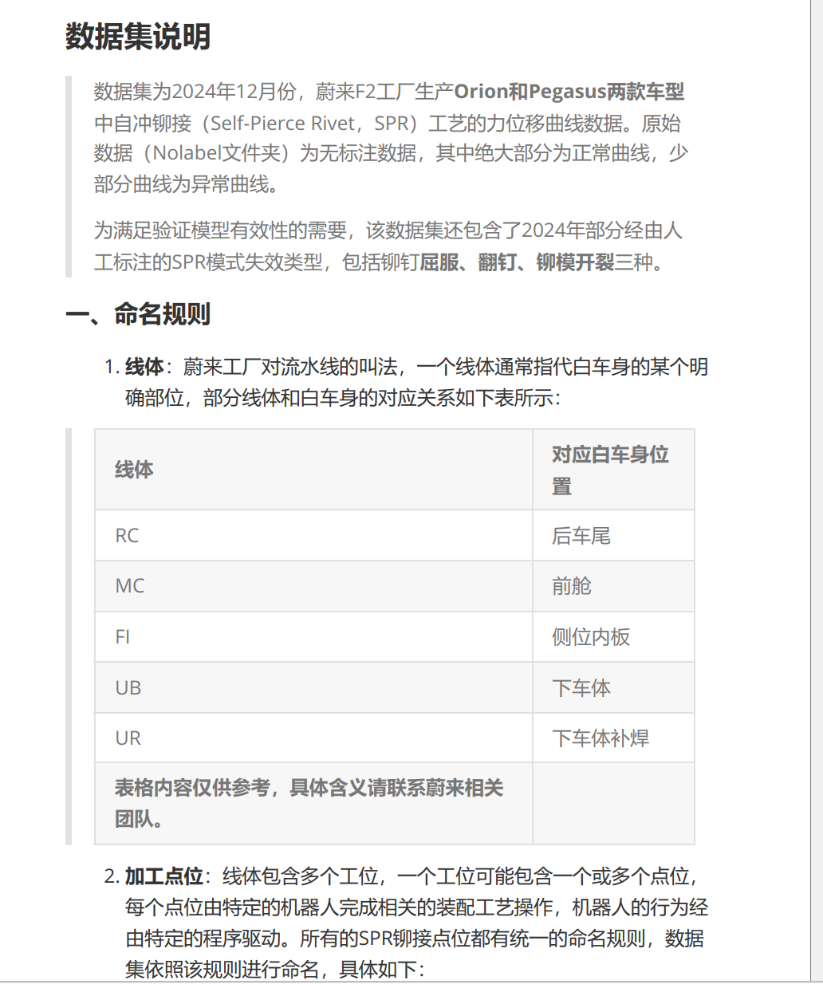
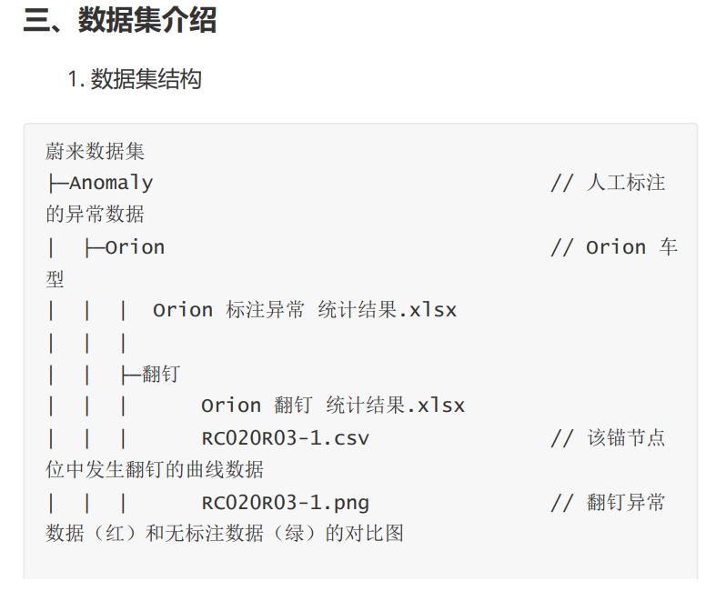
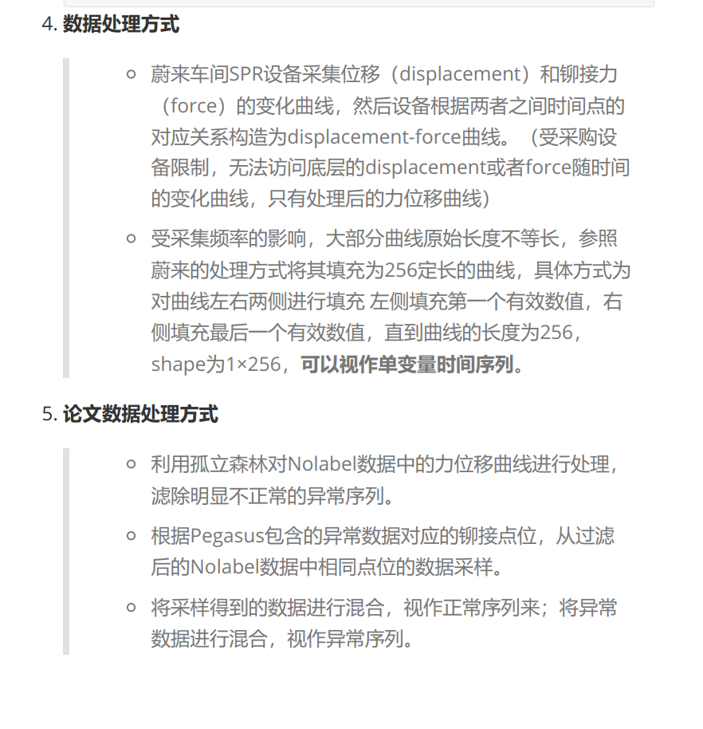
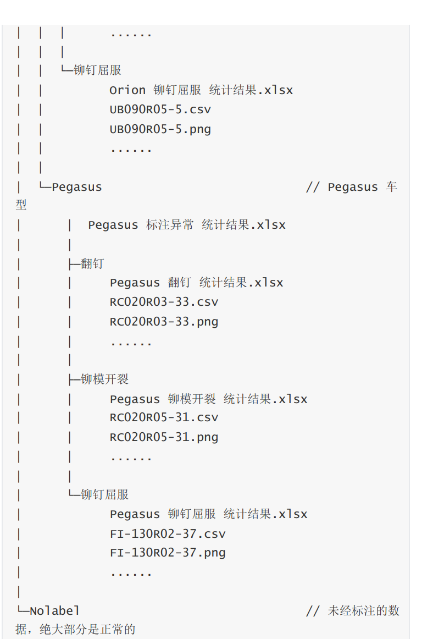
数据情况
最新获取原始数据集仍为蔚来方面经过处理后的，并没有数据库原始的内容。
目前正在推进和原始数据库结构、字段、说明相关内容的对接

Slide 4
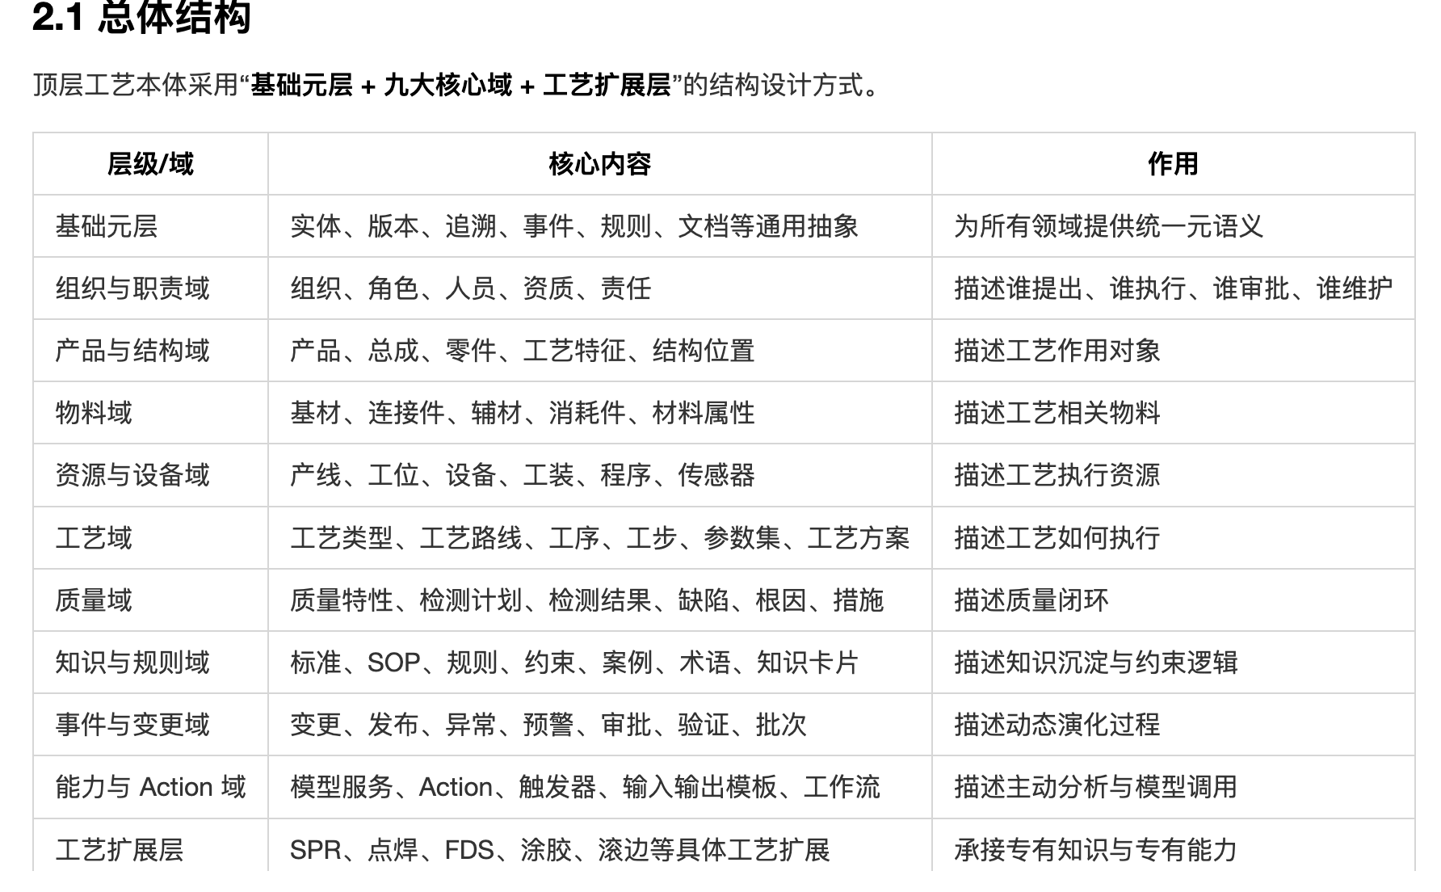
本体设计
顶层工艺本体包含各层如图所示。目标是当有新的工艺需要接入时，可以做到“顶层不改骨架、领域扩展补专用”的效果，通过新增子类达到快速方便地接入各个新工艺的目的。

Slide 5
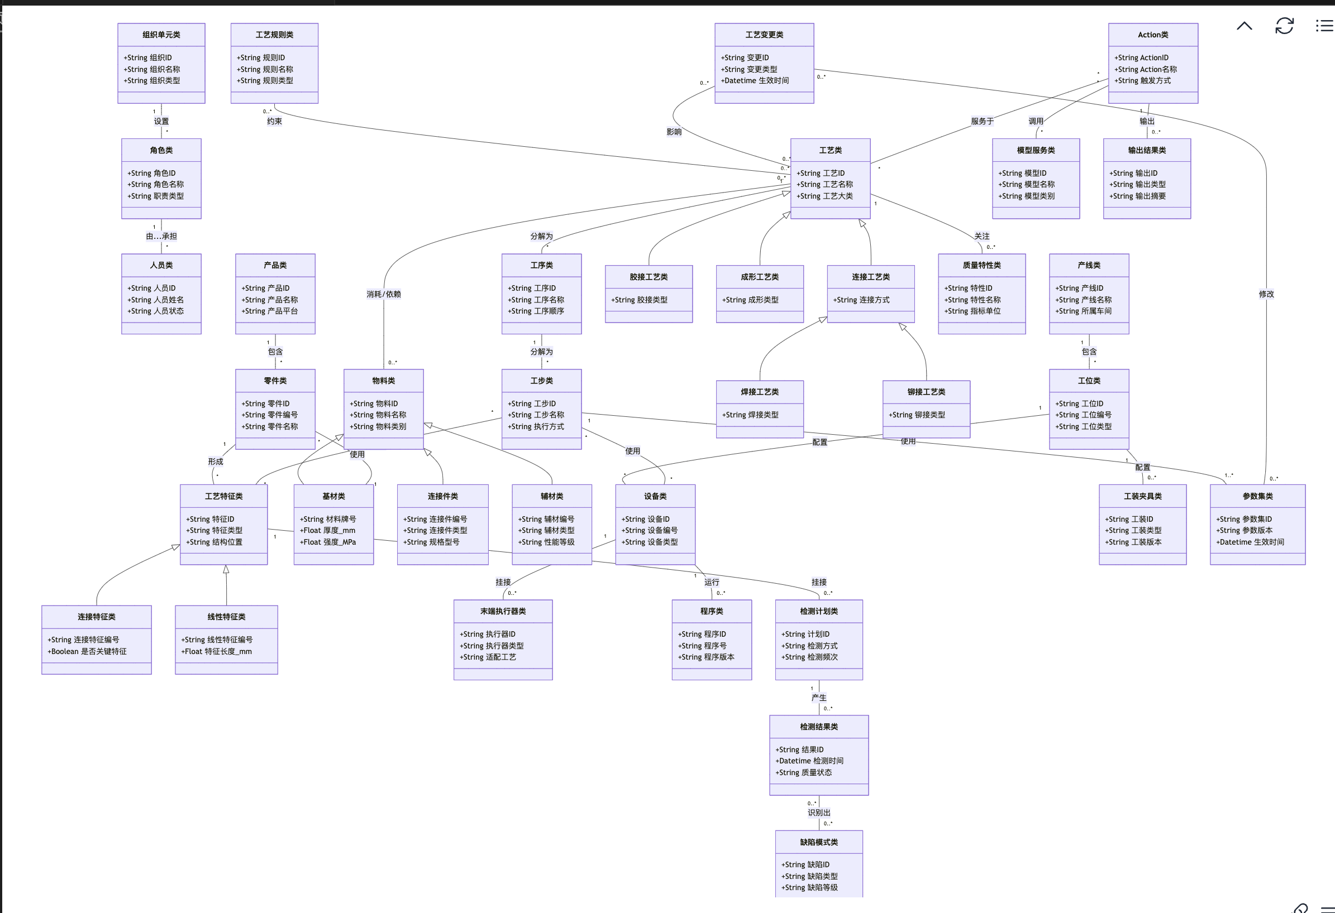
本体设计

Slide 6
下周计划
继续推进和蔚来方面的对接，获取原始数据库的结构、字段、字段说明等内容，从而建立一个离线数据库，能和本体进行映射
与本体组沟通目前工艺本体建设合理性

